Slide 1

«Современные образовательные технологии. Их роль в повышении качества образования»
Игровые формы обучения в начальной школе.

Slide 2

В процессе обучения учащиеся должны не только овладеть установленной системой научных знаний, умений и навыков, но и развивать свои познавательные способности и творческие силы.

Slide 3
Для этого необходимо, чтобы в школе особое место занимали такие формы занятий, которые обеспечивают активное участие в уроке каждого ученика, повышают авторитет знаний и индивидуальную ответственность школьников за результаты учебного труда. Эти задачи можно успешно решать через технологию новых игровых форм обучения.

Slide 4
Нравится ли тебе играть на уроке?
На каких уроках тебе хотелось бы играть?
Как ты любишь больше играть один или с друзьями?
Хочешь ли ты всегда побеждать в игре?
Анкета:

Slide 5
Анализ анкет показал:
Игры на уроках нравятся всем учащимся без исключения (25 из 25). Большинство учащихся хотели бы играть на каждом уроке, но если только эта игра им интересна ( 20 из 25). Более предпочтительна групповая форма игр (25 из 25). Большинство учащихся хотят в игре побеждать (22 из 25).

Slide 6
1. Педагогические игры достаточно разнообразны по:
-дидактическим целям;
- организационной структуре;
- возрастным возможностям их использования;
- специфике содержания.
2. По характеру педагогического процесса бывают:
- обучающие, тренировочные, контролирующие, обобщающие;
- познавательные, воспитательные, развивающие;
- репродуктивные, продуктивные, творческие;
- коммуникативные, диагностические и др.
3. По характеру игровой методики делятся на:
- предметные, сюжетные, ролевые, деловые, имитационные, игры - драмотизации.
4. По предметной области выделяют игры по всем школьным циклам.

Slide 7
«Анаграммы» решите анаграммы
НИАВД-ДИВАН
СЕОТТ-ТЕСТО
СЛОТ-СТОЛ
РАКЫШ – КРЫША
ГИАР – ИГРА
КООН - ОКНО

Slide 8
«Вставьте пропущенную букву и число»
1 В 5?
А З Д?
«Ребусы»
1очка (одиночка) 1бор (разбор) ш1а (школа) ф1а (фраза) 2д (парад) 100л (стол) 7я (семья) и т.д.

Slide 9
«Умозаключения» выберите из скобок два слова, которые являются наиболее существенными для слова перед скобками.
Сад (растение, садовник, собака, забор, земля);
Река (берег, рыба, тина, рыболов, вода);
Чтение (глаза, книга, картина, печать, очки);
Игра (шахматы, игроки, правила, штрафы, наказания);
Сумма (слагаемое, равенство, множитель, результат).

Slide 10
«Пятый лишний»
1. Тюльпан, лилия, фасоль, ромашка, фиалка.
2. Река, озеро, море, мост, болото.
3. Кукла, медвежонок, песок, мяч, лопата и т.д.
«Назови одним словом»
Метла, лопата…. Июнь, июль… Дерево, цветок…. Окунь, карась…и т.д.

Slide 11
«Грамматическая головоломка»

Slide 12
Запишите 7 глаголов по следующим указаниям: слышать – 1-е л., ед.ч.,б.в.
Зависеть - 1-е л., мн.ч., н.в.
Дунуть – повел.форма, 2-е л., ед.ч.
Вертеть – 3-е л., мн.ч., п.в.
Гладить – 2-е л., мн.ч., н.в.
Терпеть – 3-е л., ед.ч., н.в.

Slide 13
Услышу, зависим, дуй, укроем, вертели, гладите, терпит затем выделив в каждом глаголе 2 букву, вы сможете прочитать ответ на вопрос «Что одевают девушки – казашки один раз в жизни?» (Саукели)

Slide 14
Игра «Найди глаголы»
Цель. Закрепление понятия о глаголе, умения находить глагол в тексте. На карточках записан текст. Детям предлагается найти и выписать все глаголы. Побеждает тот, кто правильно и быстрее выполнит задание.
Материал для игры: в понедельник я стирала чашки в пятницу помыла пол во вторник подмела а в субботу торт купила в среду я пекла калач всех подружек в воскресенье весь четверг искала мяч позвала на день рожденья.

Slide 15
Игра «Что делать? Что сделать?»
Цель. Закрепление понятия о глаголах, отвечающих на вопросы что делать: и что сделать?
Содержание. Играют 2 команды (1 и 2 вариант). Одна команда записывает глаголы, отвечающие на вопрос «что делать?», а другая – глаголы, отвечающие на вопросы «что сделать?» Учитель диктует глаголы, а затем производится проверка записи. Побеждает команда, допустившая наименьшее число ошибок.
Материал для игры: закрыть, смотреть, ходить, пришить, уехать, читать, отпилить, прочитать, рисовать, плавать, написать, ехать, построить, шить, открыть, ставить, принести, строить, нарисовать, возить.

Slide 16
Игра «Какое время?»
Цель. Закрепление понятия о времени глагола, умение определять время глагола.
Содержание. Соревнуются три ученика. На доске записаны 3 загадки. Каждый из играющих должен отгадать загадку и определить время глаголов в ней.
Класс оценивает работу игроков.
Летит без крыльев и поёт, прохожих задирает. Одним проходу не дает, других не подгоняет. Длинной шеей поверчу – груз тяжелый подхвачу. Где прикажут – положу: человеку послужу. Принялась она за дело, завизжала и запела. Ела, ела дуб, дуб, поломала зуб, зуб.

Slide 17
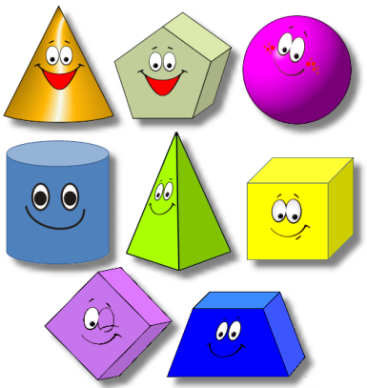
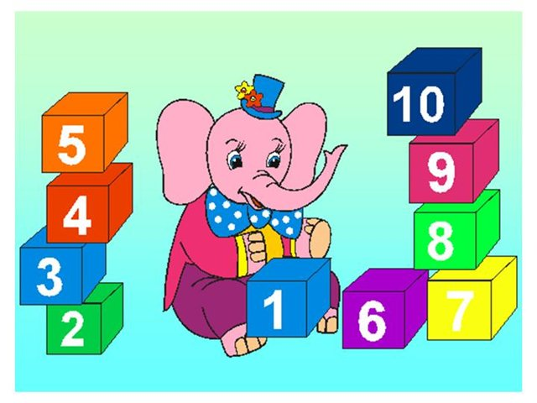
«Кто быстрее»
(собрать из геометрических фигур предметы)
«Найти ошибку»
(100, 200, 300, 500, 600, 400, 700, 900, 800, 1000)

Slide 18
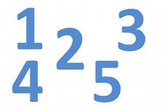
«Интеллектуальная разминка».
Сколько пальцев на 2 руках?
Сколько недель в месяце?
Порядковый номер пятницы в неделе?
Наименьшее двузначное число?
Какого числа последний день года?

Slide 19
«Провоцирующие задачи»
На 2 руках 10 пальцев.
Сколько пальцев на 10 руках?
Крышка стола имеет 4 угла.
Сколько будет углов у крышки, если один из них отпилить?
Шесть рыбаков съедят 6 судаков за шесть дней. Сколько судаков съедят 12 рыбаков за 12 дней?
У палки 2 конца. Сколько получится концов, если один из них отпилить?

Slide 20
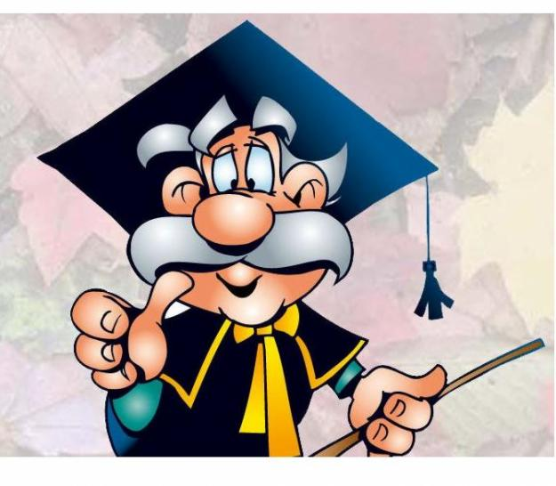
СПАСИБО ЗА ВНИМАНИЕ!

